Slide 1
Gerinc, végtagok makroszkópos anatómiája
Egészségügyi ügyvitelszervező szak
Humán anatómia II.
Dóra Dávid László
egyetemi tanársegéd
SE Anatómiai, Szövet és Fejlődéstani Intézet
2017.02.06.
makroszkópos anatómia, felső végtag, csigolyák, alsó végtag

Slide 2
Tájékozódás az anatómiában I.
Mediansaggitalis sík

Slide 3
Tájékozódás az anatómiában II.

Slide 4
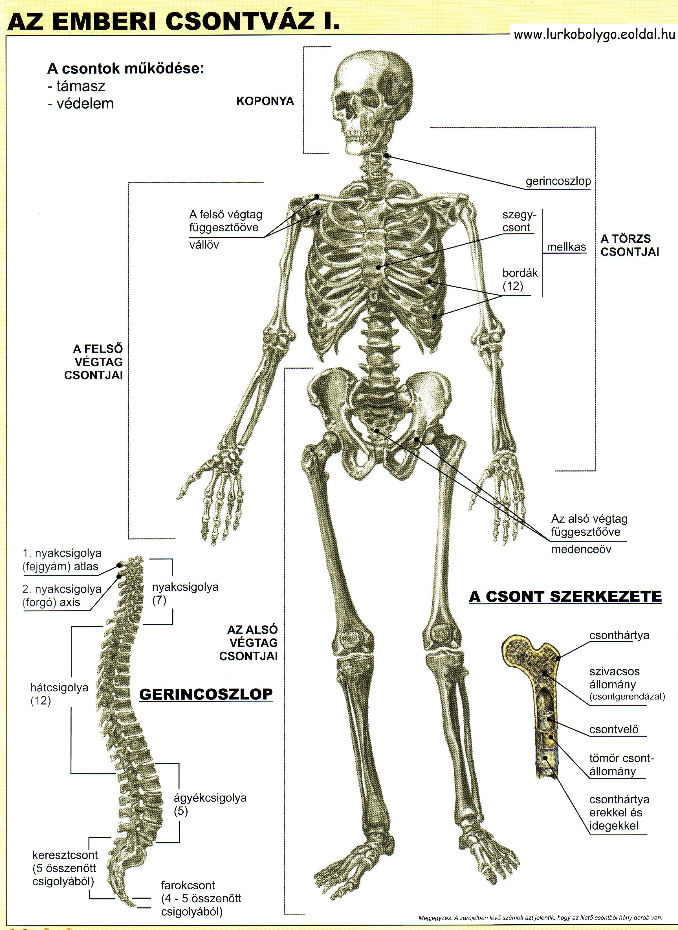
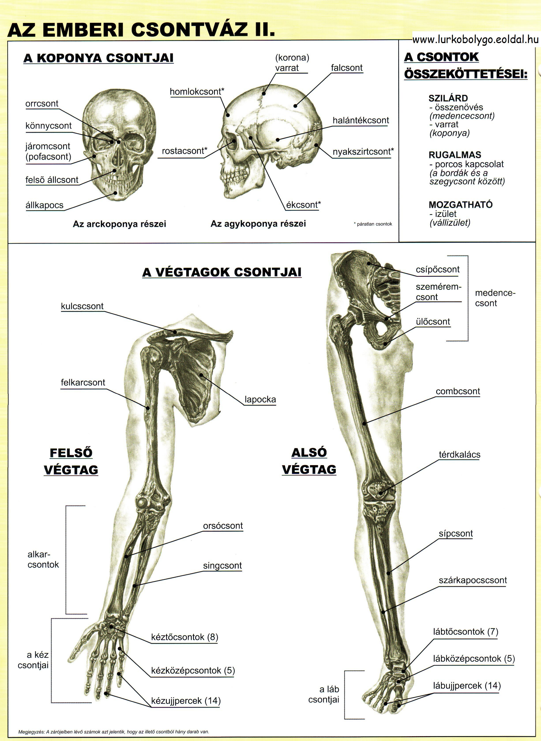

Slide 5
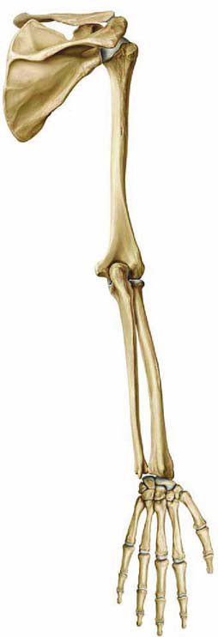

Slide 6
Ízületek típusai II
Ízületek osztályozása funkció szerint
Egytengelyű ízületek
- Gynglymus (csukló ízület) → Ízület tengelye merőleges az alkotó csontok tengelyével (ujjpercek között)
- Trochoid (forgó ízület) → Ízület tengelye párhuzamos az alkotó csontok tengelyével (art. atlantoaxialis)
- Trocho-gynglymus (csukló-forgó ízület) → összetett ízületekben (térd, könyök)
Kéttengelyű ízületek
- Ellipsoid (tojásízület) → két egymásra merőleges görbület az ízfejen két egymásra merőleges tengely
- Sellaris (nyeregízület) → két egymásra rézsútosan merőleges tengely /hüvelykujj ízülete→ fogás/
Soktengelyű, vagy szabad ízületek
- Spheroid (gömb, vagy dióízület)→ 3 irány (sagittalis, haránt, és verticalis) /vállízület, csípőízület/

Slide 7
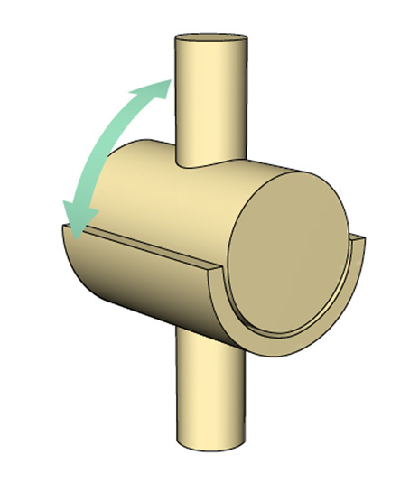
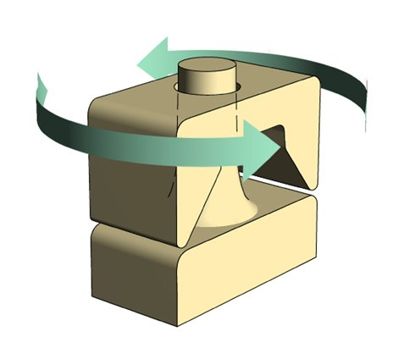
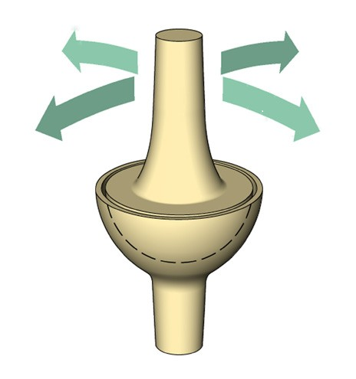
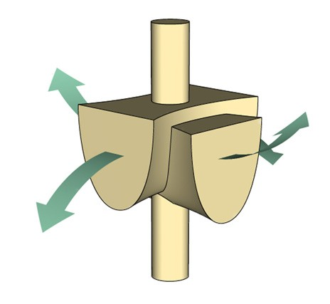
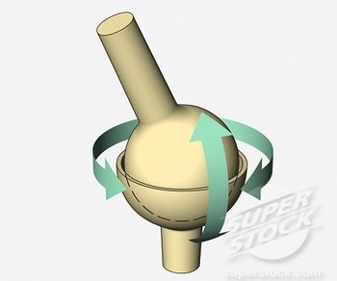
Ízületek típusai
Gynglymus (csukló)
Trochoid (forgó)
Ellipsoid (tojás)
Sellaris (nyereg)
Spheroid (gömb)

Slide 8
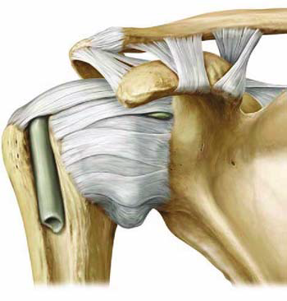
Vállízület: articulatio glenohumeralis
clavicula
Processus coracoideus
acromion
Gömbízület: 3 tengely
Sagittalis tengely körül: addukció - abdukció
Tranzverzális tengely körül: ante – retroflexio
Vertikális tengely körül: rotatio
Ízületi felszínek:
Humerus feje
Scapula cavitas glenoidalisa
Szalagjai:
Ligamentum coracoacromiale
Ligamentum coracoclaviculare
capsula

Slide 9
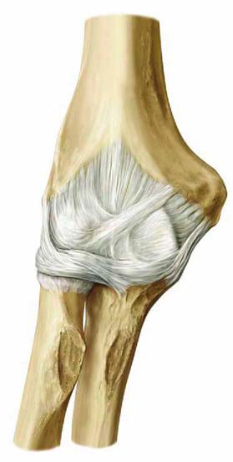
Könyökízület: articulatio cubiti
Trochogynglimus: 2 tengely
Tranzverzális tengely körül: flexio - extensio
Vertikális tengely körül: rotatio → pronatio - supinatio
Ízületi felszínek:
Humerus distalis epiphysise
Ulna olecranonja (prox. Epiphys.)
Radius feje
Összetett ízület!
Szalagjai:
Ligamentum collaterale mediale
Ligamentum collaterale laterale
Ligamentum anulare radii
humerus
epicondylus medialis
capsula
lig. collat. laterale
radius
lig. collat. mediale
ulna

Slide 10
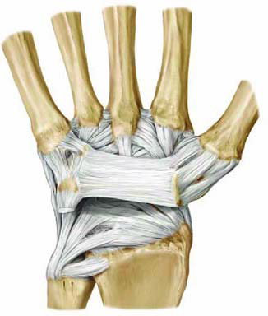
Articulatio ellipsoidea: 2 tengely
Tranzverzális tengely körül: palmar – dorsal flexio
Sagittalis tengely körül: addukció – abdukció
Ízületi felszínek:
Radius distalis epiphysise (ulna passzív)
Proximális carpalis csontok
Szalagjai:
Ligamentum collaterale mediale
Ligamentum collaterale laterale
Canalis carpi!

Slide 11
Izmok jellegzetességei
Elhelyezkedés → eredés – tapadás (origo – insertio), alak, topográfia
Funkció → hajlítás – feszítés (flexio – extensio), távolítás – közelítés (abductio-adductio), rotáció (forgatás), pronatio – supinatio (borintás – hanyintás)
Beidegzés
Izom általában szabadon csontról ered, és ínnal csonton tapad /vannak kivételek! → mimikai izmok/
Izmoknak lehet egynél több fejük → több eredés, közös tapadás /biceps, triceps, quadriceps, stb.../
Izmok lehetnek egymás antagonistái (ellentétes mozgás: biceps-triceps brachii), és synergistái (egymást segítő mozgás: biceps brachii-brachialis)
Az izmokat ún.: izompólyák (fasciák) burkolják be

Slide 12
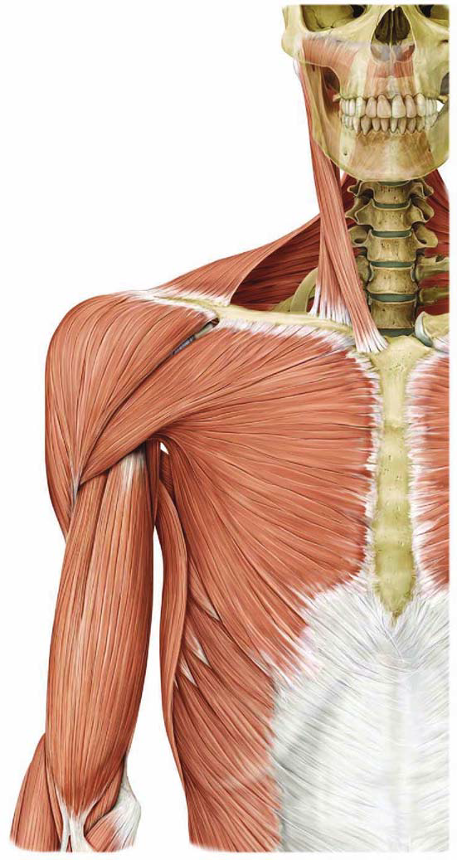
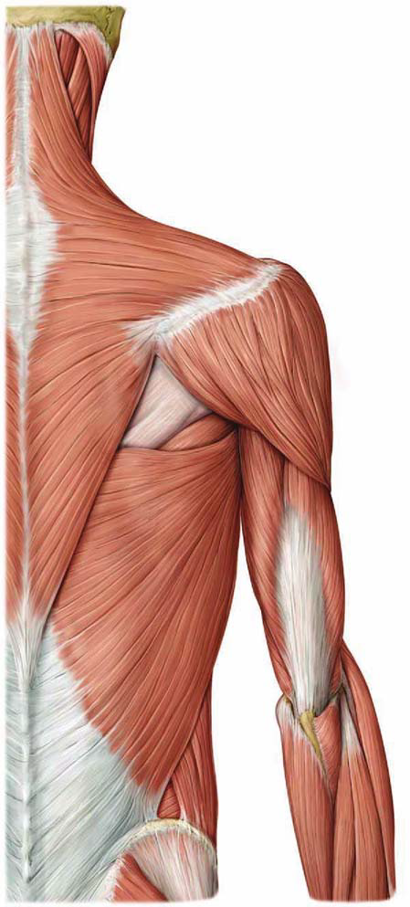
Deltoideus
Biceps brachii
Pectoralis mayor
Trapezius
Triceps brachii
Latissimus dorsi

Slide 13
Brachioradialis
Musculi flexores antebrachii
Flexor pollicis longus
Musculi extensores antebrachii

Slide 14
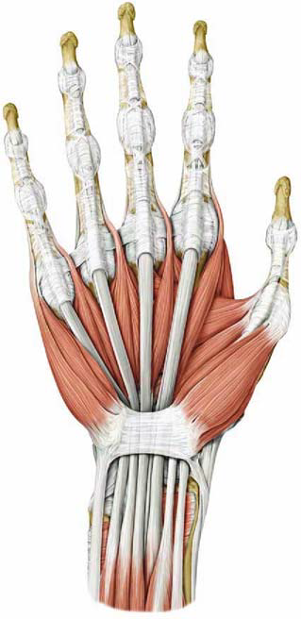
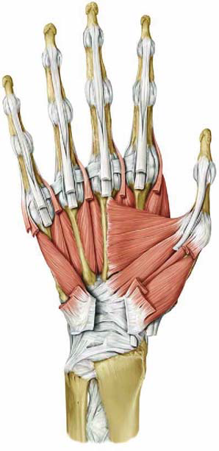
Thenar
Hypothenar
Mesothenar
Lumbricalis izmok
Interosseus izmok

Slide 15
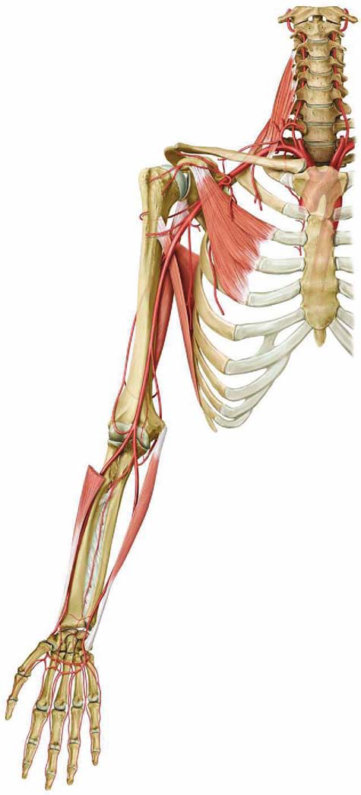
Arteria axillaris
Arteria brachialis
Arteria profunda brachii
Arteria ulnaris
Arteria radialis

Slide 17
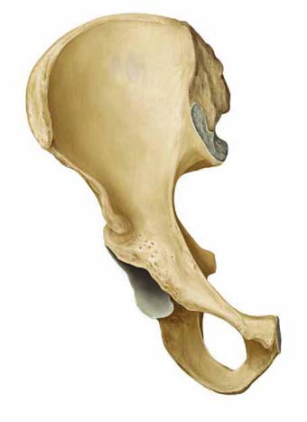
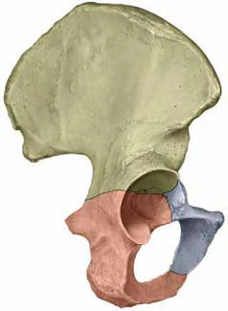
Os ilei (csípőcsont)
Os ischii
Os pubis
Acetabulum
Spina ischiadica
Tuberositas ischiadica
Spina iliaca anterior superior
Foramen obturatorium

Slide 18
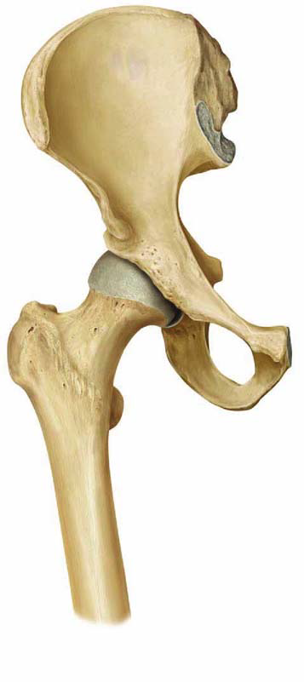
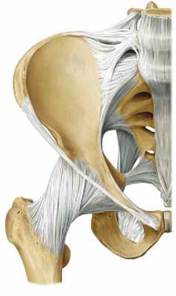
Caput femoris
Trochanter mayor
Trochanter minor
Collum femoris
Ligamentum inguinale
Ligamentum iliofemorale
Articulatio sacroiliaca
Sacrum
Ligamentum sacrospinosum
Ligamentum sacrotuberosum

Slide 19
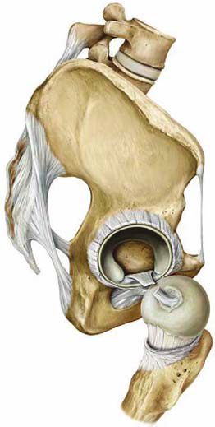
Articulatio coxae
Gömbízület (dióízület): 3 tengely
Sagittalis tengely körül: addukció - abdukció
Tranzverzális tengely körül: ante – retroflexio
Vertikális tengely körül: rotatio
Ízületi felszínek:
Femur feje
Acetabulum
Szalagjai:
Ligamentum iliofemorale
Ligamentum ischiofemorale
Ligamentum pubofemorale

Slide 20
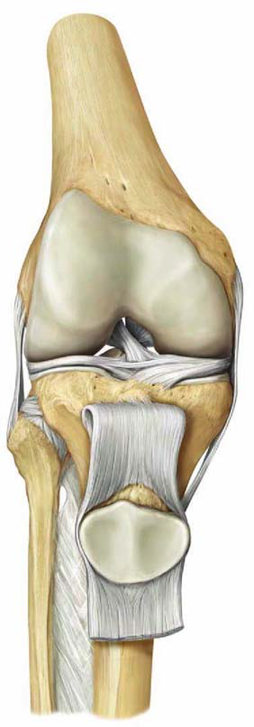
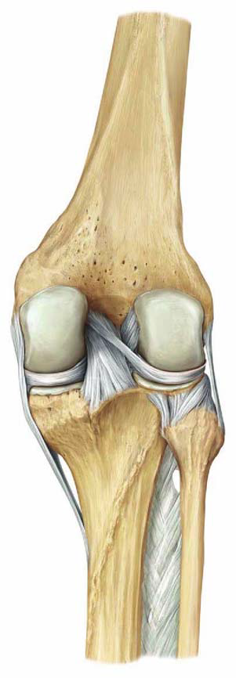
Articulatio genu
Femur facies patellaris
Ligamentum patellae
Patella
Ligamentum collaterale mediale – laterale
Meniscus medialis – lateralis
Ligamentum cruciatum anterius – posterius
Tibia
Fibula
M. Rectus femoris ina

Slide 21
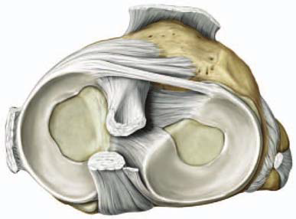
Trochogynglimus: 2 tengely
Tranzverzális tengely körül: flexio - extensio
Vertikális tengely körül: rotatio → csak behajlított térdnél, laza coll. szalagok esetén
Ízületi felszínek:
Femur condylusai
Tibia area condylarisa + fibula feje
Szalagjai:
Ligamentum collateralék
Ligamentum cruciatumok
Meniscusok

Slide 22
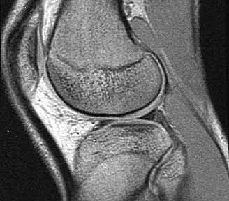
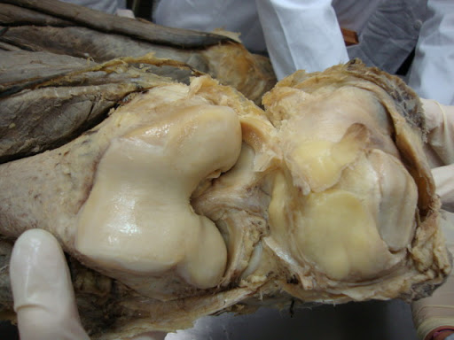

Slide 23
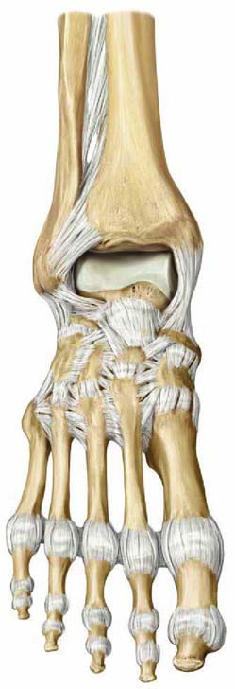
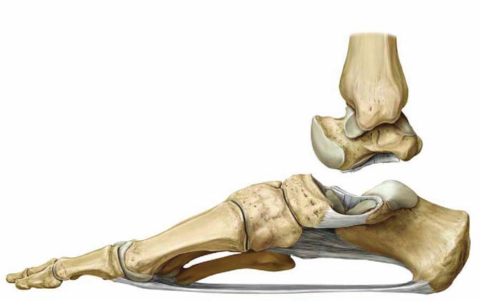
Articulatio talocruralis + subtalaris
Tranzverzális tengely körül: flexio – extensio → art. talocruralis
Rézsútos ferde tengely körül: rotatio: inverzió, everzió → art. subtalaris
Ízületi felszínek:
Tibia + fibula malleolus medialis és lateralis
Talus
Calcaneus, os naviculare → art. subtalaris
Szalagjai:
Ligamentum deltoideum (med.)
Ligamentum collaterale lat.
Lig. calcaneonaviculare plantare

Slide 24
Iliopsoas
Sartorius
Quadriceps femoris (Rectus femoris, Vastus med – lat –inter)
Adductor magnus – longus
Gracilis
Gluteus maximus – medius – minimus
Pririformis
Obturator internus
Biceps femoris
Semimembranosus
Semitendinosus

Slide 25
Tibialis anterior
Extensor hallucis longus
Extensor digitorum longus
Musculi peroneus longus - brevis
Triceps surae: gastrocnemius med – lat, soleus
Achilles tendo
Flexor hallucis longus
Flexor digitorum longus
Tibialis posterior

Slide 26
Arteria iliaca externa
Arteria femoralis
Arteria profunda femoris
Arteria tibialis anterior
Arteria tibialis posterior
Arteria dorsalis pedis
Arteria plantaris medialis - lateralis

Slide 27
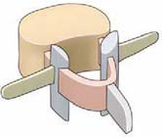
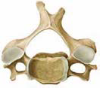
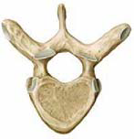
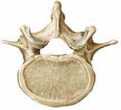
Vertebrae
corpus
proc. transversus
facies articularis
proc. spinosus
Vertebra cervicalis (7)
arcus
Vertebra thoracalis (12)
Vertebra lumbalis (5)

Slide 28
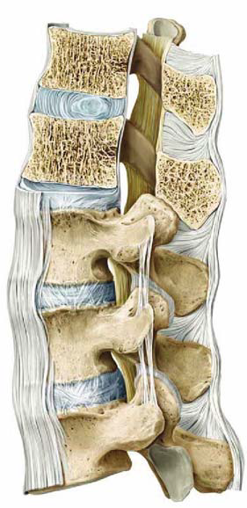
Discus intervertebralis
Canalis vertebralis
Foramen intervertebrale
Ligamentum longitudinale anterius - posterius
Ligamentum flavum
Ligamenta supraspinata
Ligamenta interspinata

Slide 29
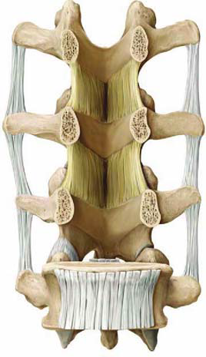
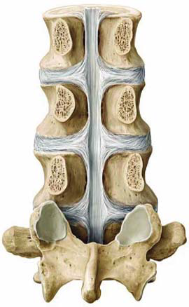

Slide 30
Kötelező irodalom
Prof. Dr. Wenger Tibor:
A makroszkópos és mikroszkópos anatómia alapjai

Slide 31
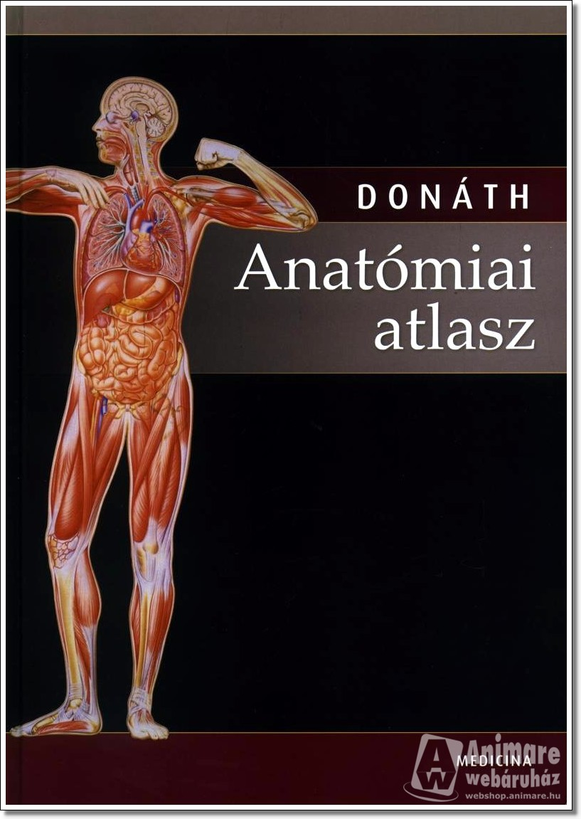
Ajánlott irodalom
Prof. Dr. Donáth Tibor:
Anatómiai atlasz
Prof. Dr. Röhlich Pál:
Szövettan
/bizonyos fejezetei/

Slide 32
Felhasznált irodalom
THIEME Atlas of Anatomy General Anatomy and Musculoskeletal system
Szentágothai – Réthelyi: Funkcionális anatómia I. Kötet
Wenger Tibor: A makroszkópos és mikroszkópos anatómia alapjai
A forrásai

Slide 33
